Slide 6
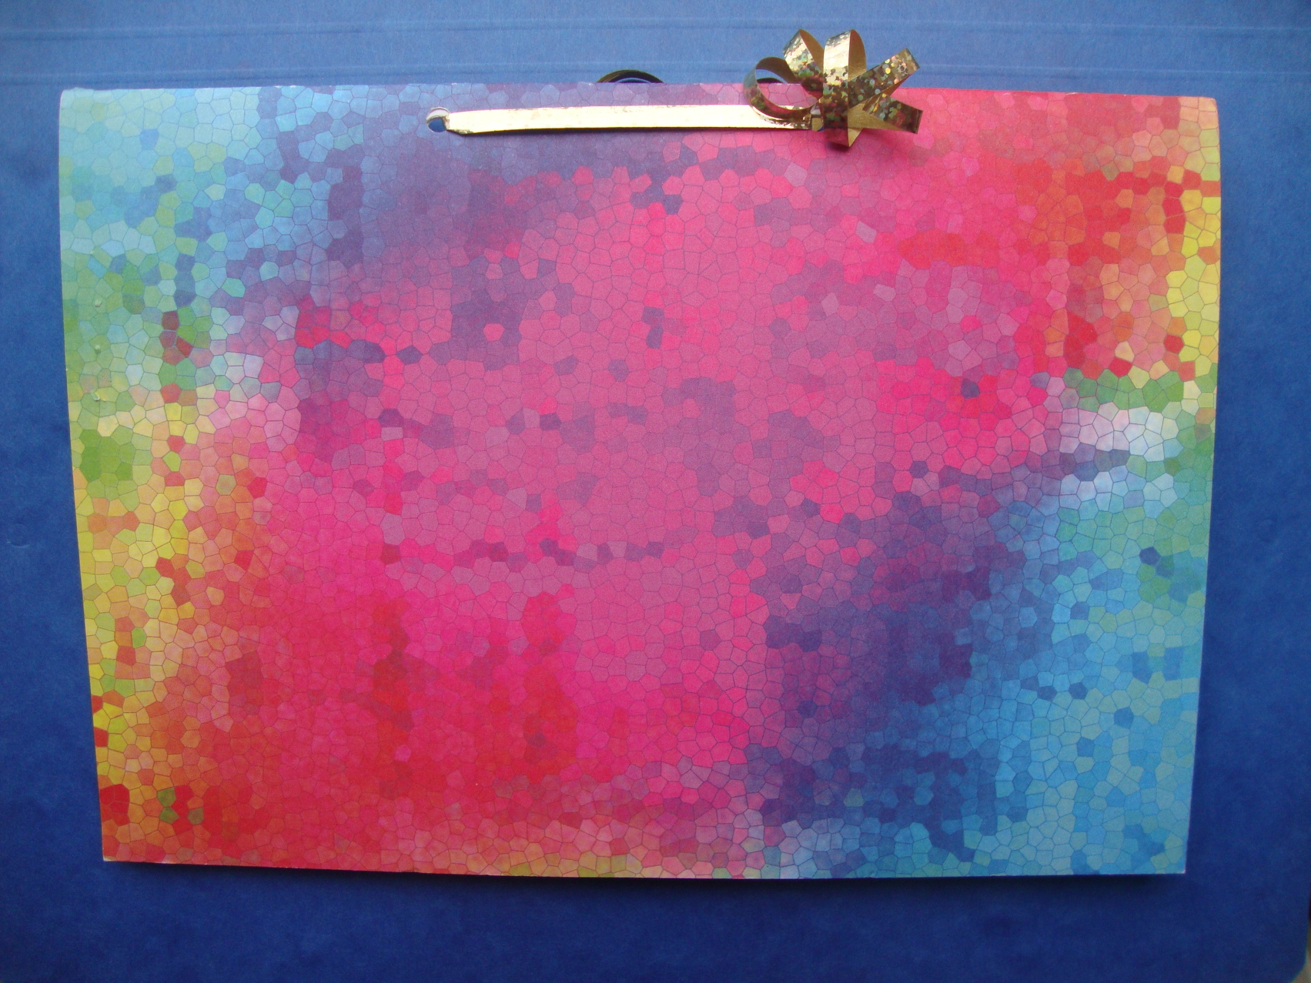
Juline B. 5eme4

